Slide 1

자동화 시스템
제 2 장 공압제어 – Ⅱ
2. 5 밸브의 종류 및 구조
2. 6 기타 밸브
2. 7 공압제어회로 기초
2. 8 공학 시퀀스 제어회로 기초
2. 9 그래프에 의한 작동선도 표현법
2.10 신호중복 및 신호제거 방법
2.11 공압 시퀀스 제어회로의 설계법
제 2 장(부록) 유압 제어

Slide 2
제 2 장 공압 제어
2.5 밸브의 종류 및 구조
▶ 공압제어 시스템의 구성 요소
- 신호감지요소
- 제어요소
- 구동요소
▶ 밸브
- 특징 : 시작과 정지 그리고 방향을 제어하고, 유량과 압력을 제어 및 조절해주는 장치
- 종류 : 슬라이드 밸브, 볼 밸브, 디스크 밸브 , 콕
- 기능에 따른 그룹 : 방향제어 밸브, 유량제어 밸브, 압력제어 밸브, 논-리턴 밸브, 차단 밸브 등 5개.
※ 그 중에서 방향제어 밸브는 공압에서 가장 많이 사용되고 구조가 다양.
밸브

Slide 3











제 2 장 공압 제어
2.5 밸브의 종류 및 구조
표시 의미 | 표 시 법
밸브의 스위치 전환 위치(switching position)는 사각형으로 나타낸다.
겹쳐져 있는 사각형의 개수는 밸브 전환위치의 개수를 나타낸다.
직선은 통로를 나타내며, 화살표는 흐르는 방향을 나타낸다.
차단(shut-off) 위치는 사각형 안에 직각으로 표시된다.
통로의 접점은 점으로 표시된다.
출력 포트와 입력 포트의 접속 포트는 사각형 밖에 직선으로 표시된다.
밸브의 다른 제어 위치는 사각형을 옆으로 움직이면 얻을 수 있다.
밸브의 스위치 위치는 a, b, c 등의 소문자로 표시될 수 있다.
3개의 제어 위치를 갖는 밸브에서 중간 위치는 중립 위치를 나타낸다.
파이프 라인이 없는 밸브에서 직접 배기되는 배기 포트는 사각형에 직접 붙는 삼각형으로 표시한다.
파이프 라인이 있는 밸브에서 배기 포트는 사각형에 직접 붙지 않는 삼각형으로 표시한다.
▶ 방향제어 밸브
(1) 밸브의 도면기호

Slide 4
제 2 장 공압 제어
2.5 밸브의 종류 및 구조
▶ 방향제어 밸브
(2) 밸브의 포트 수와 제어 위치 수에 의한 분류
① 포트 수 : 방향제어 밸브의 제어 통로의 수이며, 2․3․4․6 포트 밸브가 있다.
입력 포트는 P, IN 또는 SW 등으로 표시
실린더와 접속하는 압축 공기 출력 포트(작업 포트)는
A, B, OUT 또는 CYL 등으로 표시
압축 공기를 대기 중으로 방출하는 배기 포트는
R, S 또는 EXH로 표시, 간혹 숫자 표시
② 제어 위치 수 : 방향제어 밸브는 공기 흐름을 제어시키는 것이 목적이므로
최소한 2가지 상태의 기능 있음

Slide 5
제 2 장 공압 제어
2.5 밸브의 종류 및 구조
▶ 방향제어 밸브
③ 흐름 형식에 의한 분류
- 중립 위치에서 흐름의 형식
▷ Port block(Close center) : 중립 위치 상태에서 모든 포트가 닫혀 있는 상태
▷ PAB접속 : 중립 위치에서 입력 포트 P가 출력 포트 A, B로 접속되어 압축 공기가
공급되는 상태
▷ ABR접속 : 출력 포트 A, B와 배기 포트 R이 접속된 상태로 중립 위치에서
출력 포트 A, B는
배기 포트 R을 통하여 대기로 압축 공기가 배기.
- 정상 상태에서 흐름의 형식 : 방향제어 밸브에 조작력이나 제어신호를 가하지 않은 상태.
▷ 정상상태 열림형(NO:Normally Open) : 정상상태에서 밸브가 열려 있는 상태
▷ 정상상태 닫힘형(NC:Normally Close): 정상상태에서 밸브기 닫혀 있는 상태

Slide 6









제 2 장 공압 제어
2.5 밸브의 종류 및 구조
종 류 |  | KS 기호
포트 수 | 제어 위치 수
2포트 | 2위치
3포트 | 2위치
 | 3위치
4포트 | 2위치
 | 3위치(all port block)
 | 3위치(ABR 접속)
 | 3위치(PAB 접속)
5포트 | 2위치
 | 3위치(all port block)
▶ 방향제어 밸브
{표 2-3} 방향제어 밸브의
포트와 제어 위치에 의한 분류

Slide 7
제 2 장 공압 제어
2.5 밸브의 종류 및 구조
▶ 방향제어 밸브
④ 밸브 조작방식에 의한 분류
▷수동 조작 방식
- 사람의 손이나 발로서 조작 : 레버, 푸시버튼, 페달
- 대부분 회로에서의 스타트용 밸브로 사용되므로 스타트 밸브라고도 한다.
▷ 기계 조작 방식
- 메카니컬 밸브, 기계 작동 밸브, 기계 조작 밸브 등.
▷ 전자 조작방식
- 방향제어 밸브와 전자석을 일체화시켜 전자석에 전류를 보내 여자시키거나 전류를 끊어 소자시키는 동작
- 실제로 가장 많이 사용되는 방향제어 밸브.
▷ 공압 조작 방식
- 주 밸브를 공압신호로서 제어하는 밸브
- 제어신호인 공압을 공압 신호, 파일럿 공기, 파일럿 신호. → 파이럿 방식
(勵磁) (消磁)

Slide 8





제 2 장 공압 제어
2.5 밸브의 종류 및 구조
▶ 방향제어 밸브
조작 방식 | 종 류 | KS 기호
수동 조작 | 누름 버튼 레버 페달
기계적 조작 | 플런저(Plunger) 롤러 스프링
전자적 조작 | 단일 작동 복합 작동
공압 조작 (파이럿 방식) | 직접 작동 간접 작동
보조 조작 | 디텐트(detent) | 멈춤쇠
{표 2-4} 방향제어 밸브의 조작 방식에 의한 분류

Slide 9
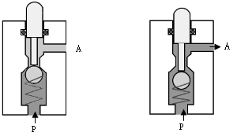
제 2 장 공압 제어
2.5 밸브의 종류 및 구조
▶ 방향제어 밸브
⑤ 주밸브의 구조에 의한 분류
▷ 2포트 2위치 밸브(포핏 방식)
- 구조가 간단하고 가격이 싸며 크기가 작다.
- 내장된 스프링, 볼, 플런저등으로 구성.
⒜ 초기 상태 ⒝ 동작 상태
[그림 2-10] 2포트 2위치 밸브

Slide 10
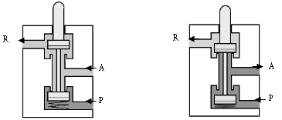
제 2 장 공압 제어
2.5 밸브의 종류 및 구조
▶ 방향제어 밸브
⑤ 주밸브의 구조에 의한 분류
▷ 3포트 2위치 밸브
- 직접 조작형(스풀 방식) : 밀봉이 우수하며 간단하고 반응시간이 짧으면서 내구성이 좋다.
⒜ 초기 상태 ⒝ 동작 상태
[그림 2-11] 직접 조작형 3포트 2위치 밸브(디스크 시트 밸브)

Slide 11
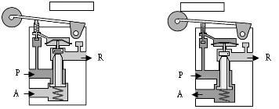
제 2 장 공압 제어
2.5 밸브의 종류 및 구조
▶ 방향제어 밸브
⑤ 주밸브의 구조에 의한 분류
▷ 3포트 2위치 밸브 : 단동 실린더에 주로 사용됨.
- 간접 조작형 : 압력 입구 P와 파일럿 밸브는 작은 구멍으로 접속되어 있으므로 필요한 작동력이 작다.
⒜ 초기 상태 ⒝ 동작 상태
[그림 2-12] 간접 조작형 3포트 2위치 밸브(롤러 레버 작동)

Slide 12
제 2 장 공압 제어
2.5 밸브의 종류 및 구조
▶ 방향제어 밸브
⑤ 주밸브의 구조에 의한 분류
▷ 4포트 2위치 밸브
- 디스크 시트 밸브 : 두 개의 3포트 2위치 밸브의 조합으로 복동 실린더의 제어에 사용.
- 세로 평 슬라이드 밸브(longitudinal flat slide valve) : 밸브를 전환하기 위한 파일럿 스풀
(실린더의 작동방향을 결정해주는 직접적인 부속) 보유.
▷ 4포트 3위치 밸브 : 일반적으로 손이나 발로만 조작할 수 있다.
또한 디스크의 통로를 길게 하면 다른 형태의 중간 위치를 얻을 수도 있다.
▷ 5포트 2위치 밸브 ( P:에어공급, A:실린더 전진, B:실린더 후진, R1(배기),R2(배기) 의 5 포트와
설계에 따라서 고속, 저속, 중간정지 제어가 가능 )
- 디스크 시트 밸브 : 내부에 스프링이 없으므로 압축 공기에 의하여 밸브의 전환이 발생.
다른 쪽에 신호 압력이 들어올 때까지 그 때의 상태를 유지 → 메모리 밸브.
- 세로 슬라이드 밸브 : 세로로 움직이면서 해당하는 통로를 접속하거나 차단하여 주는 파일럿 스풀.
※ 결국 포트수가 많으면 그만큼 중간위치제어가 쉬워진다.

Slide 13
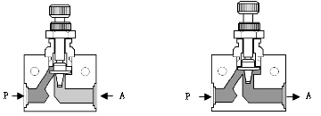
제 2 장 공압 제어
2.5 밸브의 종류 및 구조
▶ 유량제어 밸브
실린더의 작동 시간이나 공압 모터의 회전수 제어는 각종 구동장치에 출입하는 공기의 양에 의함
압축 공기를 조절하는 것이 유량 제어 밸브.
교축밸브 : 압축 공기가 흐르는 통로의 면적을 가변하여 조절.
속도제어 밸브, 배기교축밸브 : 공압실린더의 속도를 제어하여 조절.
▷ 교축밸브 : 조절 나사로 밸브 시트와 원추체 간의 통로 단면적을 조절하여 유량을 일정하게 유지함으로써
공압 실린더의 피스톤 속도를 조절.

Slide 14
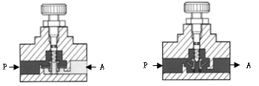
제 2 장 공압 제어
2.5 밸브의 종류 및 구조
▶ 유량제어 밸브
▷ 교축 릴리프 밸브
- 교축 밸브와 체크 밸브가 결합된 일종의 논 리턴(non-return) 밸브
- 일방향 유량제어 밸브 또는 속도 제어 밸브.
① 공급 공기 조절 방식 : 실린더로 공급되는 공기를 조절하여 실린더의 속도를 제어하는 방법.
미터-인(meter-in) 방식, 배기는 체크 밸브를 통하여 이루어진다.
② 배기 공기 조절 방식 : 실린더에서 배기되는 공기량을 제한하여 속도를 조절하는 방법.
미터-아웃(meter-out) 방식. 안정된 속도를 얻을 수 있다.

Slide 15
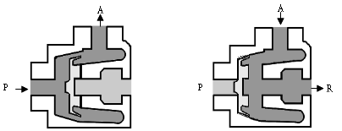
제 2 장 공압 제어
2.5 밸브의 종류 및 구조
▶ 유량제어 밸브
▷급속 배기 밸브 : 실린더에 가까운 배관 중에 부착하여 공기를 방출.
실린더의 피스톤 속도를 증가( 단동 실린더에서 귀환 행정시간을 감소)
초기 상태 동작상태

Slide 16
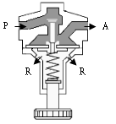
제 2 장 공압 제어
2.5 밸브의 종류 및 구조
▶ 압력제어 밸브
압력의 크기에 의하여 제어되는 밸브.
감압밸브 : 압축공기의 압력을 일정한 압력으로 제어하여 안정된 공기 압력을 공급.
릴리프 밸브 : 장치에 가해진 압력이 설정 압력 이상이 되면 공기를 방출하여 안전을 확보.
① 압력조절 밸브(감압 밸브)
- 작동 압력(2차 압력)을 일정하게 유지(입력 포트 P의 압력은 출력 포트 A의 압력보다
항상 커야 함).
- 공기의 압력은 격판(diaphragm)에 의하여 출력에서
조절되며, 다른 쪽에는 스프링이 작용.
예) LPG차량의 기화기.

Slide 17
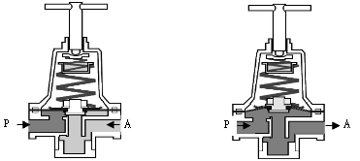
제 2 장 공압 제어
2.5 밸브의 종류 및 구조
▶ 압력제어 밸브
② 릴리프(안전) 밸브 : 압력이 과대하게 상승하면 여분의 압축 공기를 대기로 방출.
- 직접 조작형 : 조절 스프링으로 릴리프 압력을 설정.
- 간접 조작형 : 외부 파일럿 압력으로 릴리프 압력을 설정.
설정 압력의 90[%] 이상에서 릴리프 작동.

Slide 18
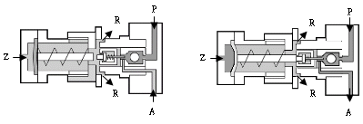
제 2 장 공압 제어
2.5 밸브의 종류 및 구조
▶ 압력제어 밸브
③ 시퀀스 밸브 : 입력 포트 P에서 출력 포트 A의 공압이 차단되어 있다가
파일럿 포트 Z가 설정 압력에 도달하면
스풀이 피스톤을 밀어 출력 포트 A로 통로가 접속되어 순차적으로 제어.
초기상태 동작 상태

Slide 19
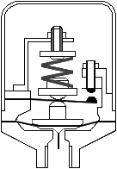
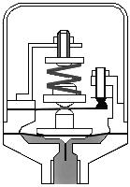
제 2 장 공압 제어
2.5 밸브의 종류 및 구조
▶ 압력제어 밸브
④ 압력 스위치 : 회로의 압력이 일정 압력보다 높거나 낮으면 내장되어 있는
마이크로 스위치가 작동.
검출부는 다이어프램, 벨로우즈 및 플런저 등이 사용.
초기상태 동작상태

Slide 20

제 2 장 공압 제어
2.6 기타 밸브
▶ 체크 밸브
파일럿 조작 체크 밸브(check valve) : 한쪽 방향은 접속하고, 반대 방향은 차단하는
논 리턴 밸브.
원추(cone), 볼(ball), 판(plate) 또는 격판(diaphragm) 등을 사용.
초기 상태 동작 상태

Slide 21

제 2 장 공압 제어
2.6 기타 밸브
▶ 2압 밸브(AND valve)
- 연동제어(interlocking control), 안전제어, 검사 기능, 논리 조작(logic operation)에
사용되는 논-리턴 밸브.
초기 상태 X 초기 상태 Y 동작 상태

Slide 22
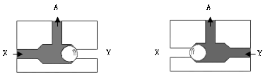
제 2 장 공압 제어
2.6 기타 밸브
▶ 셔틀 밸브(Shuttle valve 또는 OR valve)
실린더나 밸브가 두 개 이상의 위치로부터 조작되어야 할 때 사용하는 논 리턴 밸브
양 제어(double control) 밸브 또는 양 체크 밸브(double check valve).
초기상태 동작상태

Slide 23
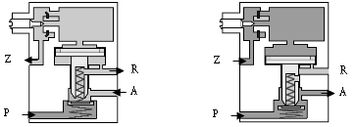
제 2 장 공압 제어
2.6 기타 밸브
▶ 시간 지연 밸브 ( Delay valve )
- Delay-on time delay valve :
제어신호가 입력된 후 일정한 시간이 경과된 다음에 작동되는 한시작동.
- Delay-off time delay valve :
제어신호가 없어진 후 일정한 시간이 경과한 후 복귀되는 한시복귀 .
초기상태 동작상태

Slide 24
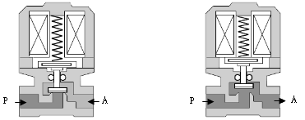
제 2 장 공압 제어
2.6 기타 밸브
▶ 전자 (절환) 밸브 ( Solenoid valve )
전기신호에 의하여 전자석에 발생된 힘을 이용하여 전자 밸브의 밸브 몸체를 절환하고,
공기의 흐름 방향을 제어하므로 일반 산업 기계의 시퀀스(순서) 제어에 많이 사용.
밸브 몸체를 움직이게 하는 전자 조작부(전자석)와 밸브의 몸체로 구성.
초기 상태 동작 상태
가동철심
전자석
(전류)

Slide 25
제 2 장 공압 제어
2.7 공압제어회로 기초
구동요소 | 실린더 모터 | 명령 실행
 | ↑
최종 제어 요소 | 방향 제어 밸브 | 신호출력
 | ↑
신호처리요소 | 방향 제어 밸브 논 리턴 밸브 압력 제어 밸브 유량 제어 밸브 | 신호처리
 | ↑
신호입력요소 | 스위치 누름 버튼 조작 밸브 리밋 스위치 각종 센서 | 신호입력
 | ↑
공압 에너지 공급원 | 공기 압축기 필터 분리기 윤활기 | 공압 생산 및 분배
▶ 공압기기의 배치도
= 순서도와 일치
[그림 2-30] 공압기기 배치도

Slide 26
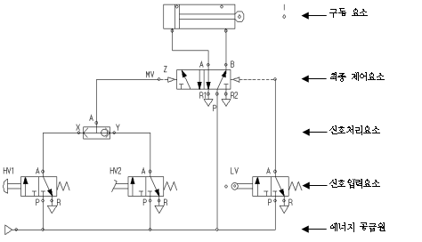
제 2 장 공압 제어
2.7 공압제어회로 기초
▶ 회로도의 예

Slide 27
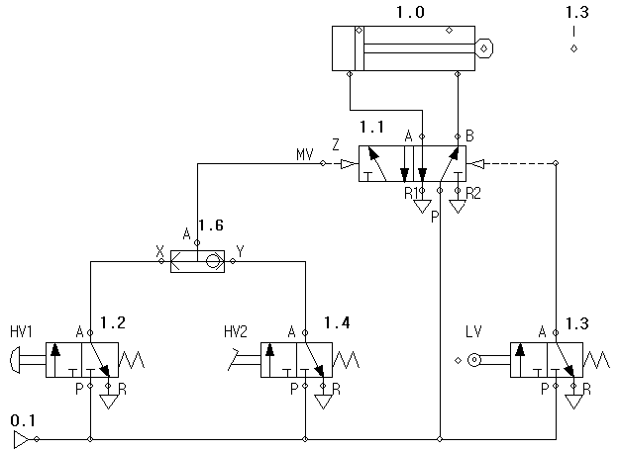
제 2 장 공압 제어
2.7 공압제어회로 기초
2.8 공학 시퀀스 제어회로 기초
2.9 그래프에 의한 작동선도 표현법
2.10 신호중복 및 신호제거 방법
▶ 요소표시법 중
숫자의 예

Slide 28
제 2 장 공압 제어
2-11. 공압 시퀀스 제어회로의 설계법
▶ 설계 순서
① 제어장치의 배치도를 작도하고 구동 요소를 결정한다.
② 작동․제어 선도를 작도한다.
③ 신호중복 현상을 확인한다.
④ 신호제거 방법(회로 설계법)을 결정한다.
⑤ 회로도를 작성한다.
▶ 회로도 작성 순서
① 구동요소를 배치한다.
② 구동요소에 대한 최종 제어요소를 배치한다.
③ 최종 제어요소의 조작 방식에 따라 신호요소를 배치한다.
④ 에너지 공급원을 배치한다.
⑤ 각 요소에 해당하는 번호를 기입한다.
⑥ 신호제거 방법을 적용하여 작동선도 및 제어선도에 따라 회로도를 작도한다.
⑦ 필요한 곳에 부가 조건을 추가한다.

Slide 29
제 2 장(부록) 유압 제어
▣ 유압 동력원 : 기계적인 에너지를 유압에너지로 변환시켜 유압시스템에 공급
▣ 유압시스템 구성 : 구동장치, 펌프, 압력 릴리프 밸브, 커플링, 오일탱크, 필터, 냉각기,
가열기 및 유압유
▶ 구동장치
① 전기모터 또는 내연기관
② 고정식(주로 전기모터 사용), 이동식(주로 내연기관 사용)
▶ 유압 펌프
① 강제식 펌프 : 체적형 펌프, 높은 압력(70㎏/㎠ 이상), 작은크기와 높은 체적효율,
환경의 영향의 적음, 다양한 압력 및 유량에서도 원활한 작동
② 비강제식 펌프 : 원심식 펌프처럼 회전하면서 일정한 유량공급
③ 체적형 펌프 : 고정형(펌프배출 유량 일정, 회전속도로 유량 조절),
가변형(펌프 속도 변화 없이 유량조절이 가능)

Slide 30
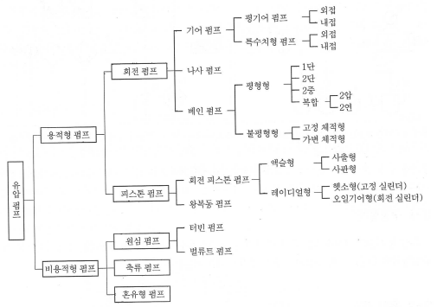
제 2 장(부록) 유압 제어
▣ 유압 펌프의 분류

Slide 31
제 2 장(부록) 유압 제어
▣ 커플링(Coupling)
- 모터와 펌프를 연결하여 동력전달 및 완충역할을 하는 장치
- 고무 커플링, 스파이럴 베벨 커플링, 플라스틱 삽입 사각치선 커플링등
▣ 오일 탱크
- 방열, 공기 제거, 오염물질의 침전, 탱크 내외부 온도차에 의한 응축수 제거
▣ 필터(Filter)
- 유압장치의 고장은 75%이상이 오일의 불순물에 의해 발생한다
- 구조적 분류 : 단층 필터, 적층식 필터(복층 직물, 셀룰로오스, 플라스틱, 유리섭유, 금속섬유, 소결금속등)
- 설치장소에 의한 분류 : 흡입 필터, 복귀 필터, 압력 필터(유압부품 앞에 설치)
여과등급(㎛) | 필요 등급 | 용 도
1 ~ 5 | class 0 ~ class 1 | 서보 시스템
10 | class 2 ~ class 4 | 피스톤 펌프 및 모터, 유량제어 밸브, 감압밸브를 포함한 유압시스템
20 ~ 25 | class 4 ~ class 5 | 기어 펌프, 베인 펌프
40 | class 6 | 자주 작동하지 않거나 정밀 부품이 없는 유압시스템
- 유압유의 등급과 용도 -

Slide 32
제 2 장(부록) 유압 제어
▣ 냉각장치와 가열장치
- 냉각기 : 60℃ 이상이면 산화되기 시작(70℃ 가 한계)하므로 oil clooler(수냉식, 공냉식, 냉동식)가 필요
- 가열기 : 기온이 낮으면 오일점도가 높아져서 효율이 떨어지므로 heater를 사용한다(20℃가 적정)
▣ 릴리프 밸브(relief valve)
- 정상일 때는 close, 제한 압력 이상이면 open
- 부품의 과부하를 방지하여 유압설비의 사고를 예방
▣ 유압 작동유
- 석유계 작동유 : 원유로 부터 정제한 윤활유의 일종(파라핀기의 원유를 증류, 분리하여 정제)
산화방지, 방청 등의 첨가제를 투입
고온에서의 열화성 및 휘발성이 있으므로 100℃ 이하에서 사용
- 난연성 작동유 : 내화성이 우수하게 생산한 합성형 유압유 및 수성형 유압유가 있다

